Slide 1

在家進行體能活動（小學篇）
健體舞
教育局課程發展處體育組

Slide 2

前言
衞生署指出，由童年開始至成年階段，恆常參與體能活動對健康有莫大裨益，包括可增強體適能，如心肺適能和肌肉力量、減少身體脂肪、降低患上癌症、心血管疾病和糖尿病的風險、促進骨骼健康，以及提升抗逆力和減少抑鬱症狀等。此外，保持健康生活模式，可增強身體抵抗力。
教育局課程發展處製作了一系列網上教學資源供教師參考，鼓勵學生在家進行適量的個人體適能活動，家長應從旁協助或一同參與。這不但有助促進親子關係，更可維持良好的身體狀態，實踐健康的生活方式。

Slide 3

安全措施
進行活動前，應確保地面平坦乾爽；安排足夠及安全的活動空間；確保用具合適及穩健安全；
並保持室內空氣流通。
避免於太飽或太餓時進行運動，更不應空腹進行運動。
注意個人的健康及身體狀況，並考慮是否適宜進行活動。
進行活動前，應有足夠的熱身活動；活動後，亦要進行適合的緩和活動。
因應個人的健康及體能狀態，選擇適合自己的活動強度#、時間及次數。
建議由初階活動開始，循序漸進地提升難度。
保持呼吸，不應閉氣。
進行活動時切勿對鄰居造成影響。
活動後要補充適量的水分，注意個人衞生及保持身體清潔。
# ：活動強度可分低、中、劇烈強度。低強度： 是指一些簡單、輕量，可以應付自如的體能活動。中強度： 指做這些活動的時候，呼吸和心跳稍為加快及輕微流汗但不覺辛苦（例如 仍然可以交談自如）。劇烈強度： 指做這些活動的時候，呼吸急速、心跳好快及大量流汗，覺得辛苦（例如 不能夠交談自如或感覺困難）。

Slide 4
學與教資源 –
健體舞

Slide 5
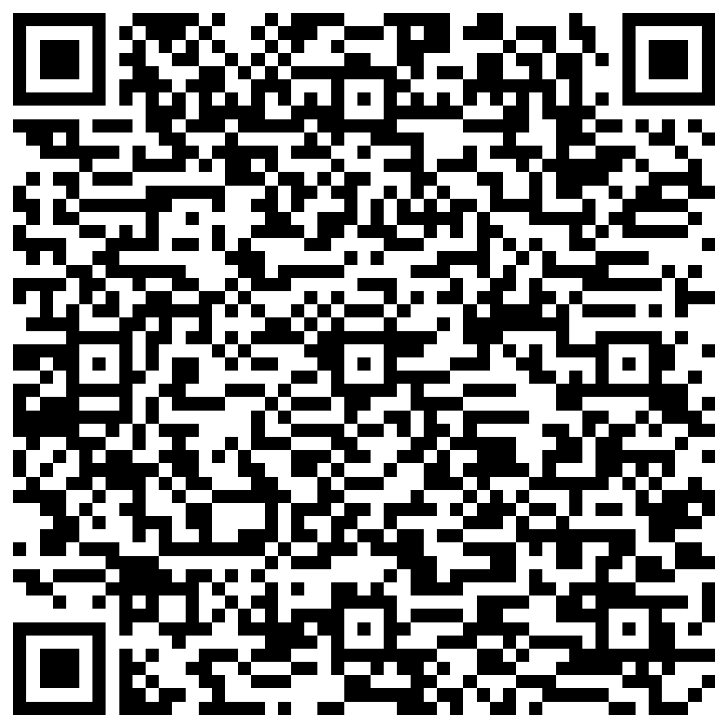
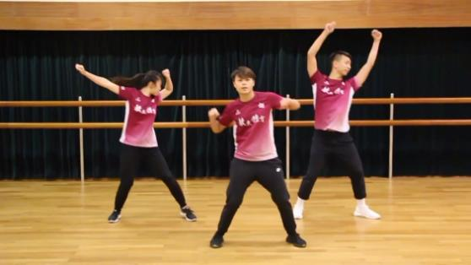
熱身
https://apps.hkedcity.net/media/play/playVideo_responsive.php?vFileID=78521&vLang=chi&videoUrl=cb7e2db2e5e7489f0e79165df0e5949cbe16b8c4e354ef1d1f5feb0868512c55e6a0ee9d7310c1726b54248b5f597c5c3188cbc2f136bbc4d1856ab209f0ce77
使用方法：
為照顧學習多樣性，片中各人的動作略有不同，可先看影片，再按能力選擇適合自己的舞步作熱身。
亦可因應自己的能力逐一挑戰，更可加入自創舞步動作。
(可點擊上圖，進入相關網頁以便瀏覽熱身舞步)

Slide 6
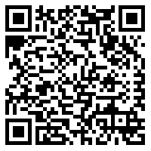
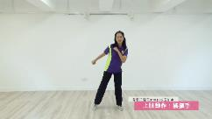
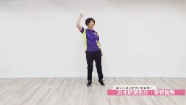
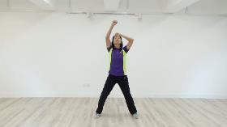
健體舞 -- 單動作
http://www.hkpfa.org.hk/CustomPage/paragraphGroup.aspx?ct=customPage&webPageId=106&pageId=144&nnnid=111
使用方法：
可先分別練習上肢、下肢及其他肢體的單動作
熟練後，跟隨「串連健體舞示範--單人」完成整套舞步動作
繼而可嘗試組合其他上肢/下肢動作，組成新舞步動作加入串連健體舞中

Slide 7
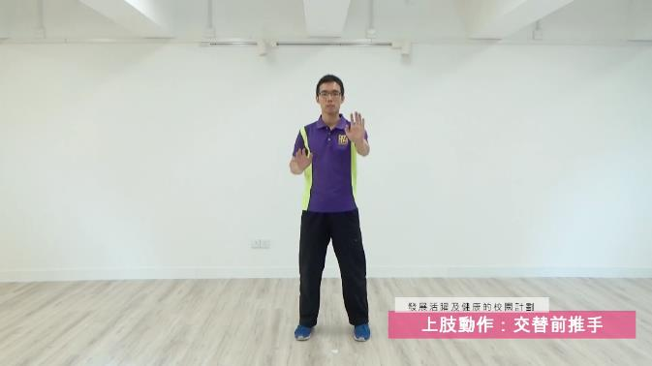
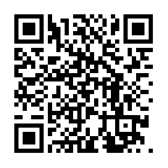
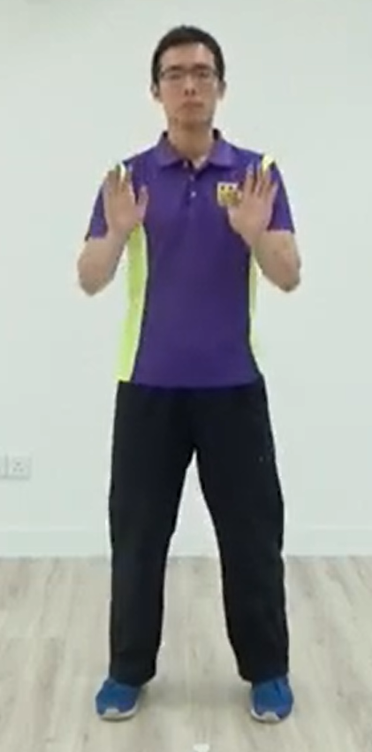
交替前推手
變化：
  方向
  對稱²與不對稱
註^{2：「}對稱」為左右兩邊動作相同

Slide 8
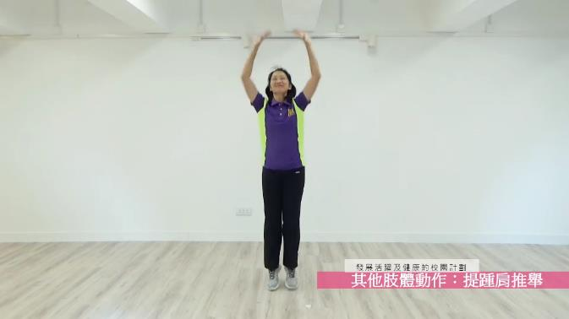
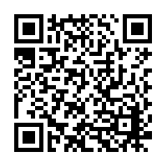
提踵肩推舉
提示：
  彈跳時腳跟不能著地

Slide 9
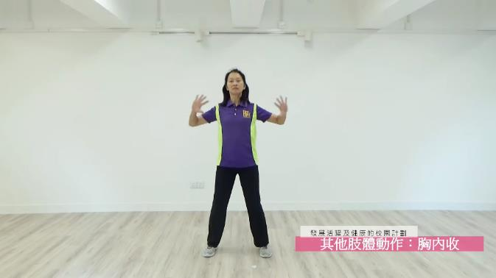
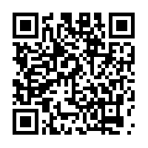
胸內收
準備動作：
  挺胸
提示：
  保持呼吸暢順

Slide 10
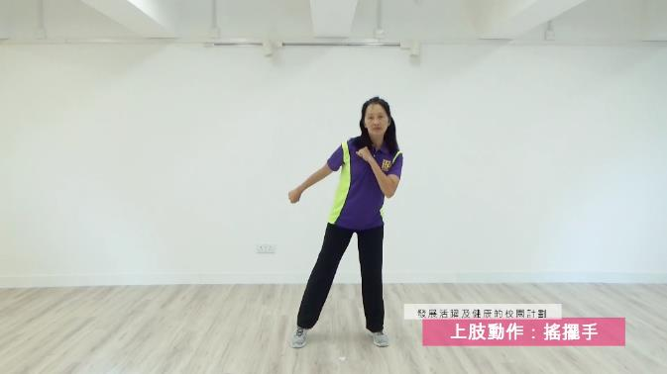
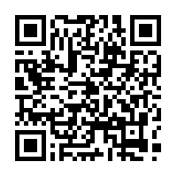
搖擺手
提示：
  身體稍稍向前傾

Slide 11
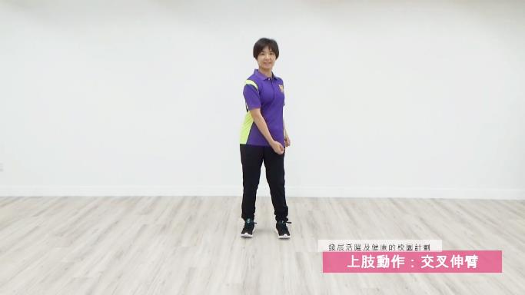
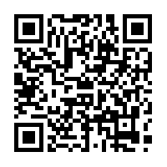
交叉伸臂
變化：
  方向
  對稱與不對稱

Slide 12
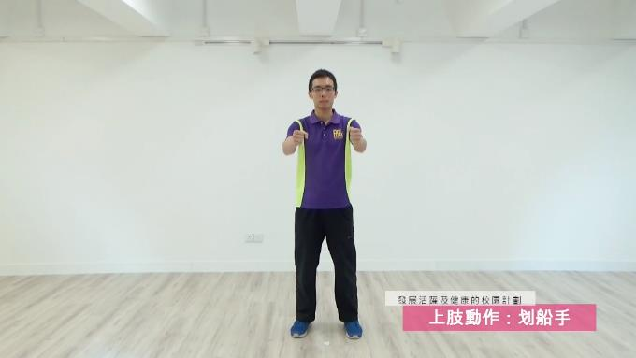
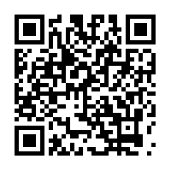
划船手
提示：
  手臂向後拉時挺胸

Slide 13
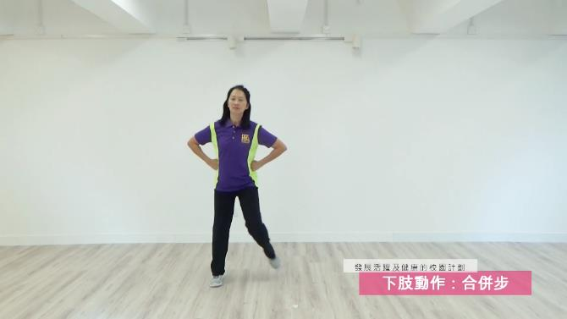
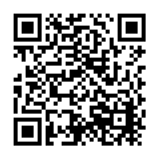
合併步
變化：
  方向

Slide 14
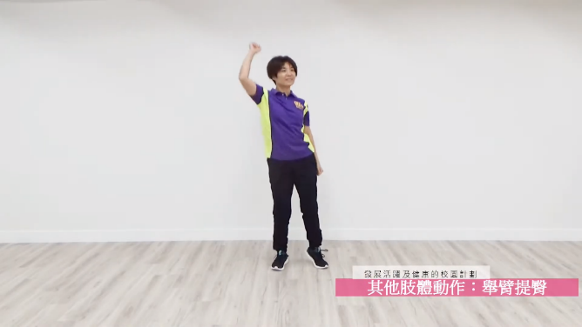
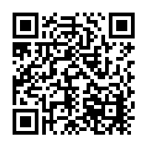
舉臂提臀
提示：
  寛部有節奏地擺動

Slide 15
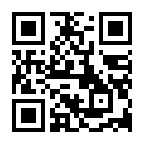
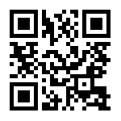
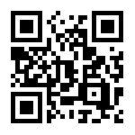
健體舞 -- 串連
串連示範：健體舞（單人）
  共有三個等級，可按能力跟著合適的等級一起做，並逐一挑戰。
單人 I
單人 II
單人 III

Slide 16


  世界衞生組織建議，5-17歲兒童及青少年
  每天應累積最少60分鐘中等強度至劇烈強度的體能活動。
  為自己定立清晰的目標，你一定做得到!

